Slide 1
Pemrograman Dasar: Map

Slide 2
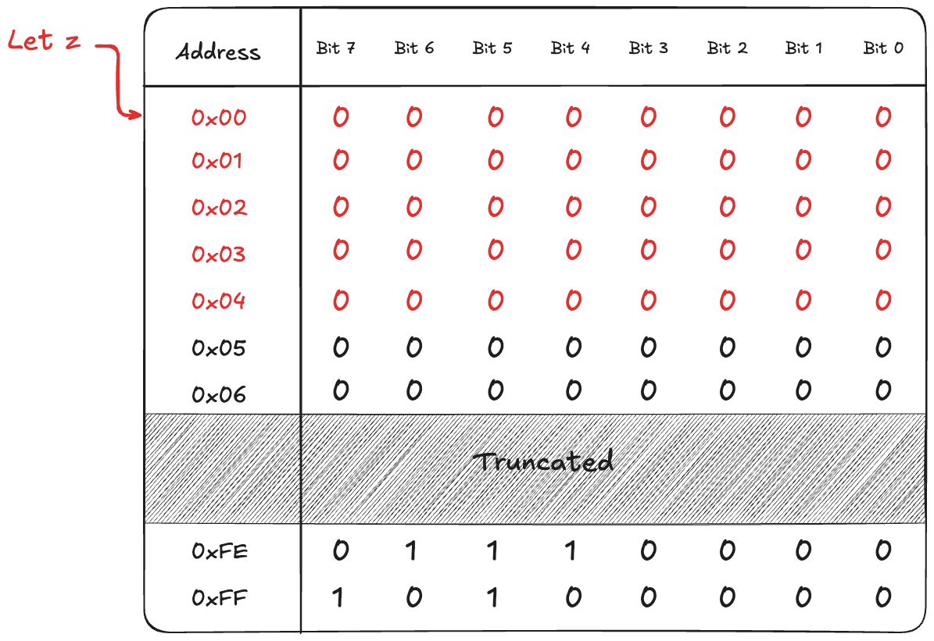
Pemrograman Dasar: Map
REVIEW
Rangkuman
Array dapat menyimpan banyak data dalam 1 variabel
Elemen Array dapat diakses menggunakan Index
Array memiliki elemen dengan alamat yang berdekatan

Slide 3
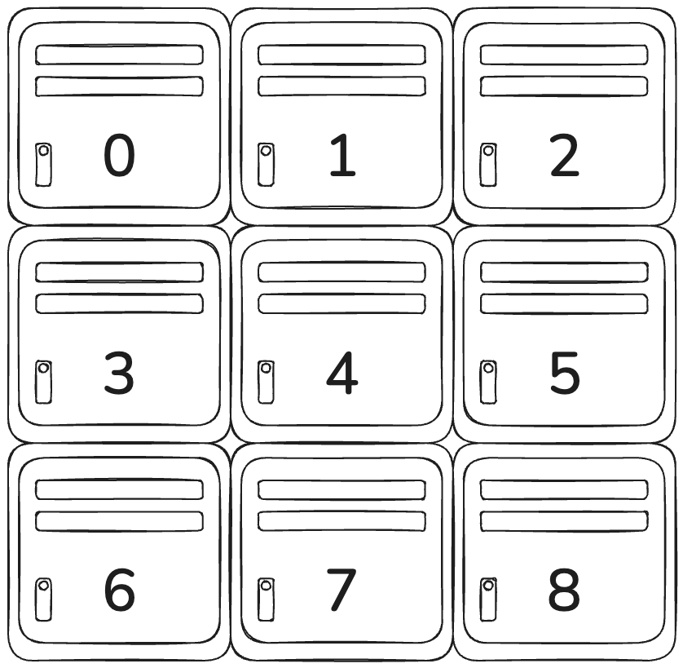
Pemrograman Dasar: Map
Dengan Array kita perlu mengingat Index
Ingat, untuk mengakses elemen array kita memerlukan index
Index sebuah elemen dapat berubah jika elemen array bertambah/berkurang
Array seperti loker yang memiliki label berupa angka
Jika kita tidak tahu label sebuah elemen, maka kita perlu mengecek loker satu persatu

Slide 4
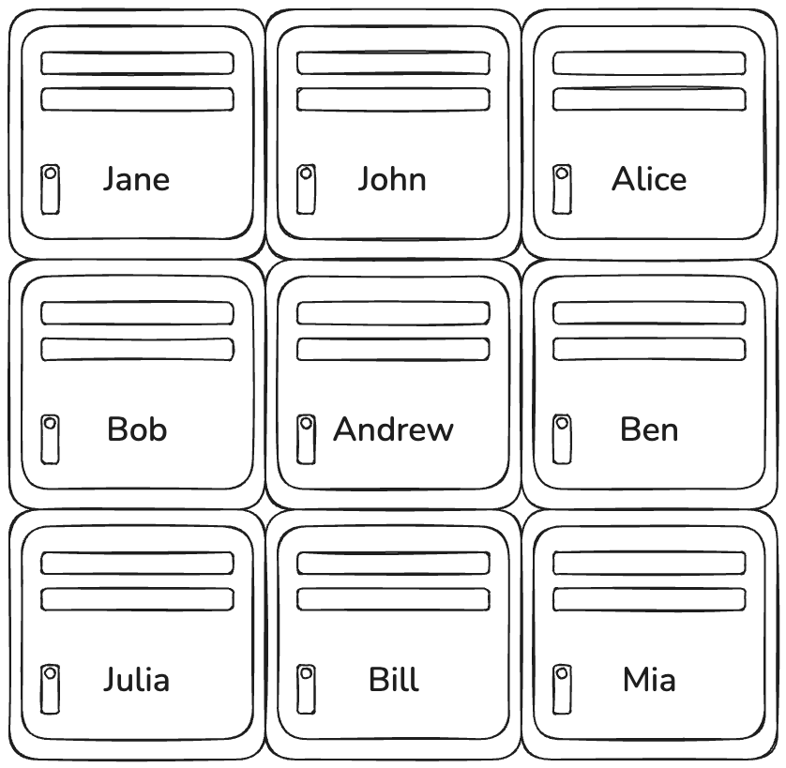
Pemrograman Dasar: Map
Melabeli loker dengan nama
Pada beberapa kasus, kita butuh mengakses elemen dengan menggunakan nilai tertentu, misalnya nama
Nama harus bersifat unik karena akan dipasangkan ke sebuah elemen
Pasangan nama dan elemen ini disebut Key-Value Pair
JavaScript memiliki tipe data Map untuk menyimpan data Key-Value Pair

Slide 5
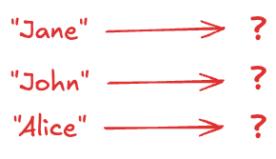
Pemrograman Dasar: Map
Bagaimana Map menyimpan data ?
Struktur Map mirip dengan Array
Kita dapat menggunakan rumus alamat elemen array:
Namun, di Map kita tidak mengetahui nilai i karena kita tidak menggunakan Index
Maka kita membutuhkan rumus untuk menentukan nilai i sebuah elemen berdasarkan Key

Slide 6
Pemrograman Dasar: Map
Mengubah Key menjadi Index
Key dapat bernilai apa saja (number, character, string) dan panjangnya bervariasi
Key perlu diubah menjadi bilangan agar dapat digunakan sebagai Index
Komputer menggunakan Algoritma Hash untuk mengubah Key menjadi Index
Ketentuan Index
Bilangan bulat positif
Bernilai 0 sampai panjang data - 1
Kita akan coba menggunakan algoritma sederhana memanfaatkan kode ASCII untuk merubah Key menjadi Hash

Slide 7
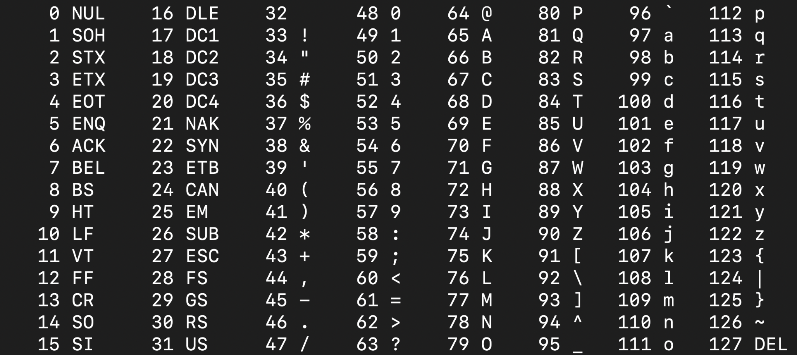
Pemrograman Dasar: Map
Mengubah Key menjadi Hash
Kode ASCII merepresentasikan huruf, angka dan simbol ke dalam bentuk bilangan
Contoh:
Huruf A = 65
Angka 0 = 48
Tanda ! = 33

Slide 8
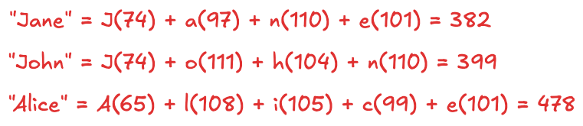
Pemrograman Dasar: Map
Mengubah Key menjadi Hash
Kita sudah berhasil merubah Key menjadi bilangan.
Namun bilangan tersebut belum bisa dipakai sebagai Index

Slide 9
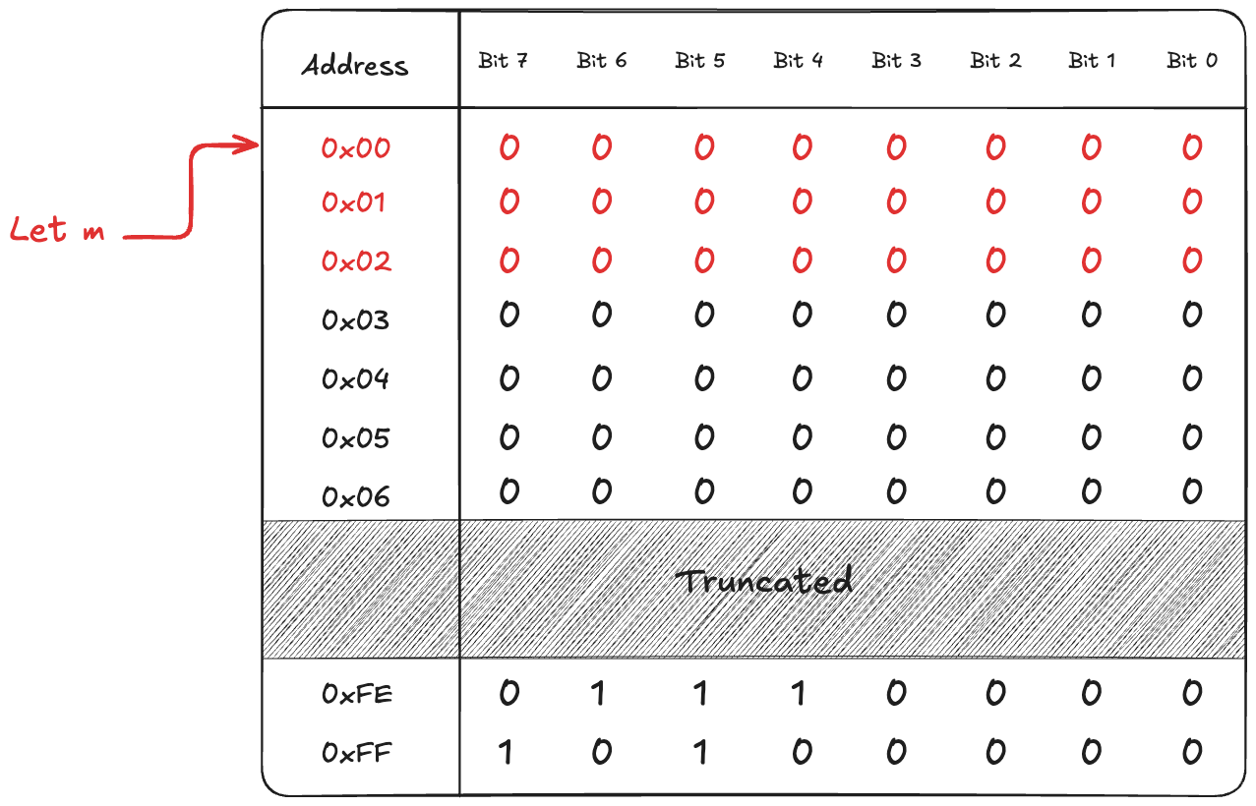
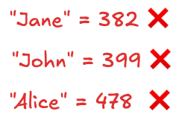
Pemrograman Dasar: Map
Mengubah Key menjadi Hash
Ingat! Index Array dimulai dari 0 sampai Panjang Array - 1
Jika Array panjangnya 3 maka index yang valid adalah 0, 1 dan 2

Slide 10
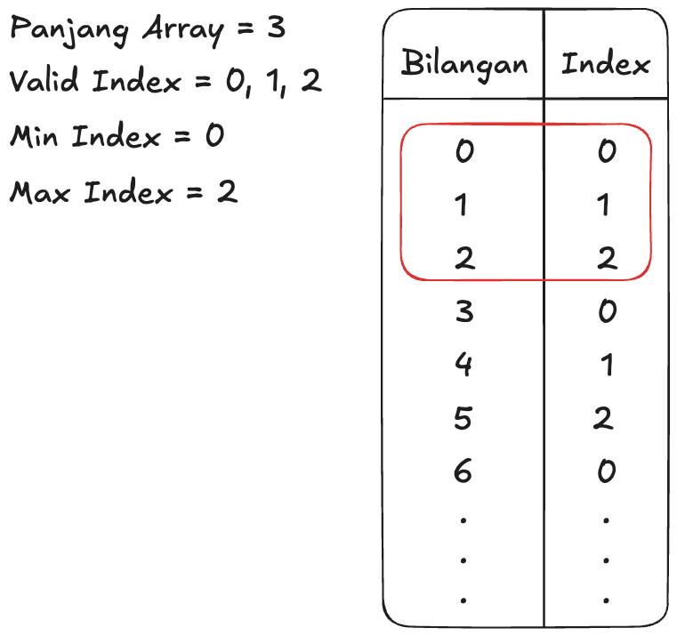
Pemrograman Dasar: Map
Mengubah Hash menjadi Index
Karena kita tahu hash bisa jadi lebih besar dari range index, maka kita perlu mekanisme memetakan hash ke range yang valid
Adakah rumus yang memenuhi perhitungan disamping ?

Slide 11
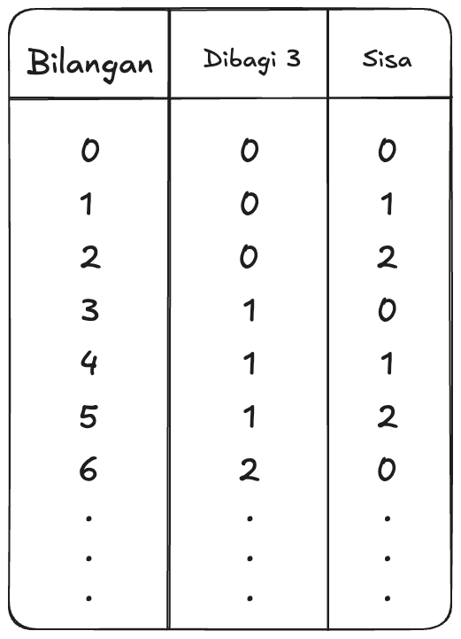
Pemrograman Dasar: Map
Mengubah Hash menjadi Index: Modulo
Modulo adalah sisa hasil bagi
Bilangan apapun yang di Modulo dengan 3 akan menjadi bilangan dalam rentang 0 sampai 2
Bilangan apapun yang di Modulo dengan X akan menjadi bilangan dalam rentang 0 sampai X-1. Sesuai dengan range Index.

Slide 12
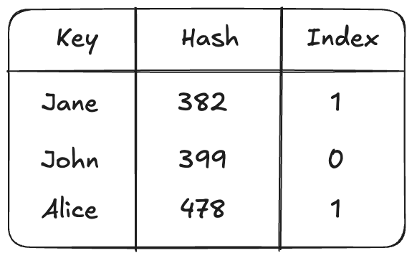
Pemrograman Dasar: Map
Mengubah Key menjadi Index
Semua Key sudah menjadi Index yang valid
Namun, jika kita perhatikan, key Jane dan Alice memiliki Index yang sama, hal ini disebut dengan Collision
Collision menyebabkan nilai dengan key Jane dan Alice disimpan pada alamat memory yang sama, akibatnya hanya satu nilai yang disimpan
Bagaimana Map menangani Collision ?

Slide 13
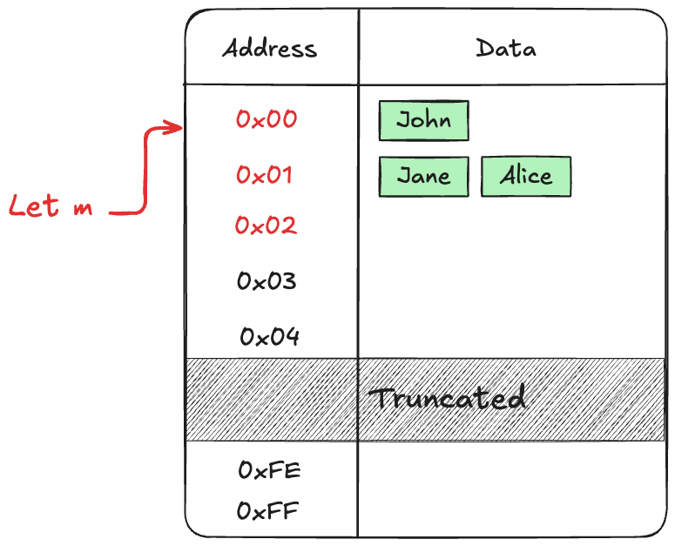
Pemrograman Dasar: Map
Menangani Collision
Ada beberapa teknik menangani Collision, salah satunya adalah Separate Chaining
Map menggunakan Array untuk menyimpan data yang mengalami collision
Array tersebut menyimpan data Key-Value Pair yang disebut Entry

Slide 14
Pemrograman Dasar: Map
Mari kita coba… 🧑‍💻

Slide 15
Pemrograman Dasar: Map
Kesimpulan
Map menyimpan banyak elemen dalam bentuk Key-Value Pair
Map menggunakan Key untuk mengakses elemen
Key dapat menggunakan tipe data apapun
Key dalam sebuah Map harus unik

Slide 16
Pemrograman Dasar: Map
Thank You…

